Slide 1
移动通信原理及应用

Slide 2
第七章 第三代移动通信系统（3G）
7.1 概述
7.2 WCDMA
7.3 CDMA200
7.4 TD-SCDMA
本章小结

Slide 3
7.1 概述
3G的进展历程
  1996年，ITU-R TG8/1确定了第三代移动通信系统的基本框架，包括业务需求、工作频带、网络过渡要求、无线传输技术的评估方法等。
  1999年11月ITU－RTG8/1赫尔辛基会议上，通过了“IMT-2000无线接口技术规范 –IMT.RSPC建议”，国际第三代移动通信（简称3G）标准格局基本形成。
  第三代移动通信系统（3G）又称为IMT-2000 （ITU-R的正式名称）

Slide 4
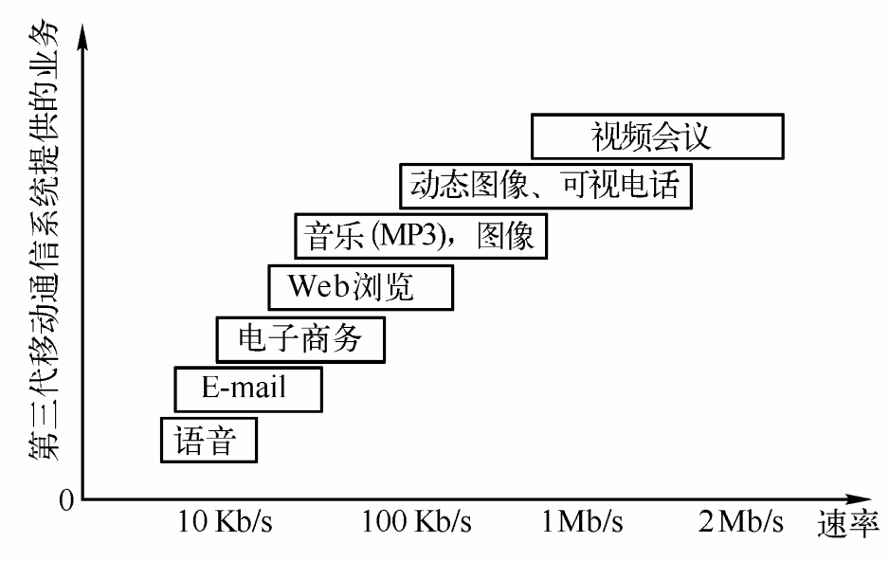
IMT-2000的特征
  全球漫游功能: IMT-2000是一个全球性的系统，各个地区多种系统之间具有高度的互通性，组成了一个IMT-2000家族，使用共同的频段和共同的标准，能够提供全球无缝漫游功能。
  多种业务能力: 能够提供语音、数据、图像等多种业务，特别能够支持多媒体业务和因特网业务，并能够接纳新型的业务。
  高质量服务: 系统对用户能够提供足够的容量、高质量的信息传输和高的保密性。
3G系统提供的业务及其所需速率

Slide 5
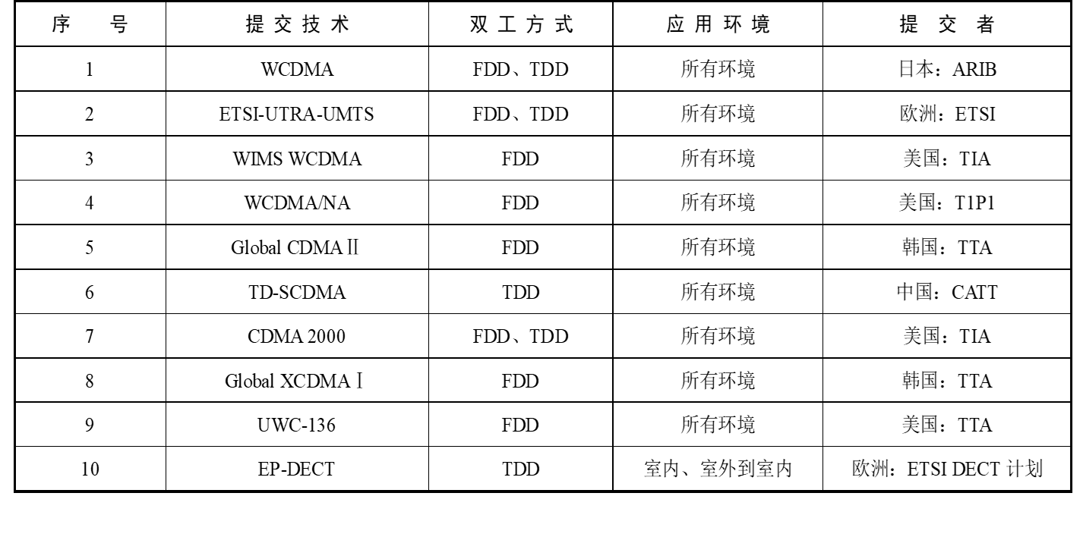
IMT-2000 四大主流国际标准
  WCDMA
  CDMA 2000
  TD-SCDMA
  WIMAX
IMT-2000地面无线传输技术10种方案

Slide 6
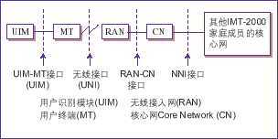
3G系统组成

Slide 7
3G关键技术
  初始同步技术
  Rake多径分集接收技术
  高效信道编译码技术
  智能天线技术
  多用户检测技术
  功率控制技术

Slide 8
7.2 WCDMA（宽带码分多址）
WidebandCDMA (或CDMA Direct Spread)
架设在现有的GSM网络上
采用DS-CDMA多址方式，其扩频码速率为3.84Mchip/s，载波带宽为5MHz
采用频分双工（FDD）方式，需要成对的频率规划
系统不采用GPS精确定时，不同基站可选择同步和不同步两种方式，可以不受GPS系统的限制
在反向信道上，采用导频符号相干RAKE接收的方式，解决了CDMA中反向信道容量受限的问题

Slide 9
7.3 CDMA 2000
CDMA Multi-Carrier：从窄频CDMAOne数字标准衍生出来的
采用MC-CDMA（多载波CDMA）方式，基本的单载波扩频码速率为1.2288Mchip/s，载波带宽为1.25MHz
采用频分双工（FDD）方式，需要成对的频率规划
基站间同步是必需的，因此需要全球定位系统（GPS）

Slide 10
7.5 TD-SCDMA
中国大陆独自制定的3G标准，1999年6月29日，中国原邮电部电信科学技术研究院（大唐电信）向ITU提出
将智能无线、同步CDMA和软件无线电等当今国际领先技术融于其中，在频谱利用率、对业务支持具有灵活性、频率灵活性及成本等方面的独特优势
时分同步码分多址接入:所有用户的伪随机码在到达基站时都是同步的
伪随机码之间的同步正交性，这一系统可以有效地消除码间干扰，扩大系统容量

Slide 11
TDD模式&FDD模式
TDD模式
  基于在无线信道时域里的周期地重复TDMA帧结构实现的
  在上/下行链路间的时隙分配可以被一个灵活的转换点改变，以满足不同的业务要求: 可以实现所有3G对称和非对称业务
FDD模式
  采用成对的频率提供上/下行链路间业务
  支持对称业务时，能充分利用上下行的频谱，但在非对称的分组交换（互联网）工作时， 频谱利用率则大大降低

Slide 12
RF信道
  TD-SCDMA系统每一载波带宽为1.6MHz，扩频后码片速率大约为l.3542Mchip/s
时隙
  每个射频信道包括10时隙，时隙平均长度为478us（不包括保护时间）
  每一时隙最多可有16个码道（实际系统常用8个）
多个用户在不同的时隙和码道上采用直接扩谱技术来共享同一射频信道
由时隙和码道确定的物理信道，可以作为资源单元分配给用户,码道经过动态分配，可以支持多2048Kbps的数据业务

Slide 13
TD-SCDMA 技术的特点
集CDMA、TDMA、FDMA技术优势于一体
系统容量大、频谱利用率高、抗干扰能力强
关键技术
  智能天线、联合检测、接力切换、同步CDMA、软件无线电
  低码片速率、多时隙、可变扩频系、自适应功率调整

Slide 14
频谱灵活性和支持蜂窝网的能力: TD-SCDMA 仅需要1.6MHz的最小带宽。若带宽为5MHz则支持3个载波，在一个地区可组成蜂窝网，支持移动业务，并可通过自动信道分配（DCA）技术提供不对称数据业务。
高频谱利用率: TD-SCDMA为对称话音业务和不对称数据业务提供的频谱利用率高。换言之，在使用相同频带宽度时，TD-SCDMA可支持多一倍的用户。
设备成本低: 采用多种先进技术使得在无线基站方面TD-SCDMA的设备成本低
系统兼容: 支持多种通信接口, TD-SCDMA的基站子系统既可作为2G和2.5G GSM基站的扩容，又可作为3G网中的基站子系统

Slide 15
设备成本低的原因
  智能无线: 由多天线阵、相干收发信机和DSP算法组成。智能天线能有效地产生多射束图，这些射束的每一个都指向特定的移动终端，同时也能自适应跟随任何移动的移动终端，在接收端，这种空间选择性接收，能大大地增加接收灵敏度，减少同信道干扰，增加容量，同时，在发射端，也能降低干扰和输出功率。所以达到了降低多址干扰、提高容量和接收灵敏度以及降低发射功率和无线基站成本等优点。
  上行同步: 上行链路各终端信号在基站解调器完全同步。优点是CDMA码道正交，降低码道间干扰，提高CDMA容量简化硬件，降低成本可以简化基站硬件，降低无线基站成本
  软件无线电: 是通过DSP软件实现无线电功能的技术。在TD-SCDMA系统中很多原来传统由射频或基带模拟电路或专用集成电路执行的功能，现在均由DSP算法实现。可实现智能天线和多用户检测等基带数字信号处理，使系统可灵活地使用新技术，并可降低产品开发周期和成本。

Slide 16
三大主流标准的比较
扩频码速率
  WCDMA: 3.84Mchip/s，载波带宽为5MHz
  CDMA2000: 采用多载波技术，基本的单载波扩频码速率为1.2288Mchip/s，载波带宽为1.25MHz
  TD-SCDMA: 扩频码速率为1.28Mchip/s，载波带宽为1.6MHz
上/下行链路接入方式
  WCDMA、CDMA2000：频分双工（FDD）方式，需要成对的频率规划
  TD-SCDMA: 时分双工（TDD），并且采用动态信道分配（DCA）技术，不需要较复杂的频率规划
  TD-SCDMA的上下信道频率相同，并且为时分方式，因而更适合采用智能天线技术

Slide 17
基站间同步
  WCDMA: 可选
  CDMA2000：必须，GPS定位
  TD-SCDMA：不但可以实现下行同步，而且可以实现上行同步

Slide 18
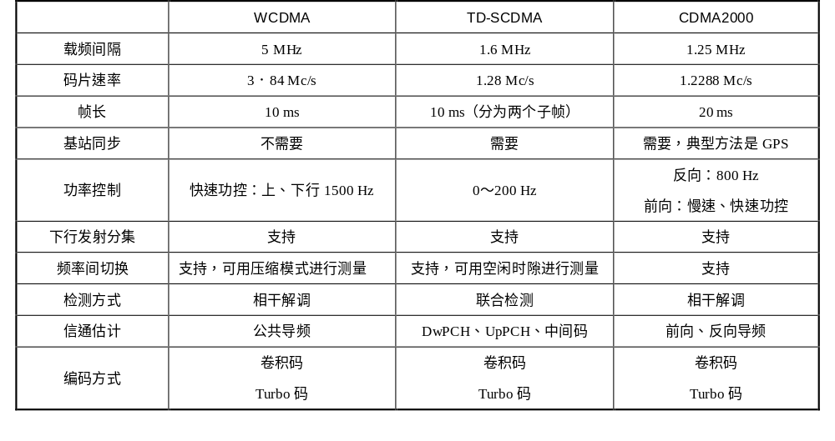
三大主流标准的主要性能

Slide 19
本章小结
3G系统的基本框架和关键技术
三大主流标准

